Slide 1
Lottery game project
組員: 蔡煒俊(組長)、陳冠霖(組員)、李盺樺(組員)

Slide 2
報告大綱
功能介紹
流程圖
工作分配
小專題程式碼
動態記憶體配置
前置處理器
引入自訂標頭檔(Header file)
巨集
成品

Slide 3
功能介紹
有登入選單來選擇遊玩模式
選完遊玩模式後玩家可以選擇電腦選號或玩家選號
有開獎特效
有防範玩家輸入錯誤機制 404
重新整理畫面 reset page

Slide 4
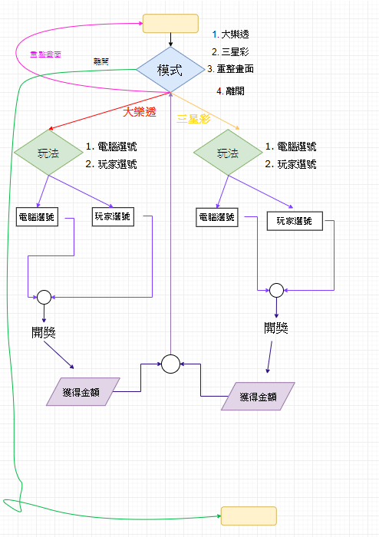
Start main
Flowchart –流程圖
end main

Slide 5
報告大綱
功能介紹
流程圖
工作分配
小專題程式碼
動態記憶體配置
前置處理器
引入自訂標頭檔(Header file)
巨集(marco)
成品

Slide 6
工作分配:
陳冠霖: 大樂透 電腦選號部分, 電腦選號開獎結果與獲得金額資訊
李昕樺: 大樂透 玩家選號部分, 玩家選號開獎結果與獲得金額資訊
蔡煒俊: 三星彩 電腦/玩家選號部分, 整合組員程式碼,
登入畫面與目錄設計, 設計所有特效, 寫程式巨集, 繪製流程圖

Slide 7
報告大綱
功能介紹
流程圖
工作分配
小專題程式碼
動態記憶體配置
前置處理器
引入自訂標頭檔(Header file)
巨集(marco)
成品

Slide 8
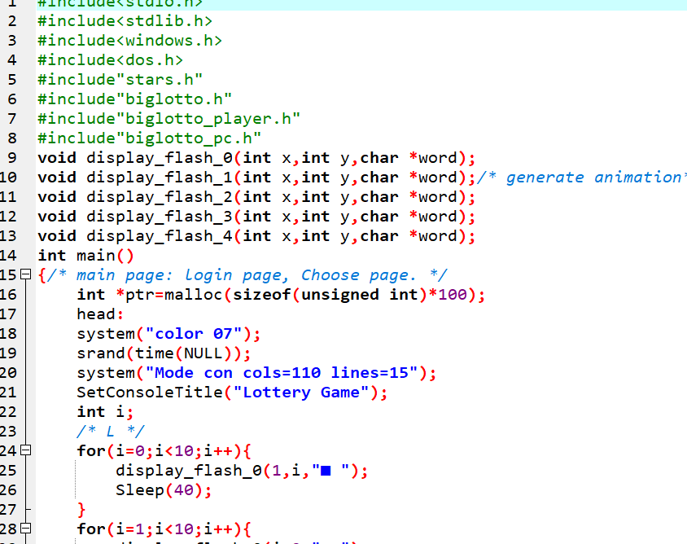
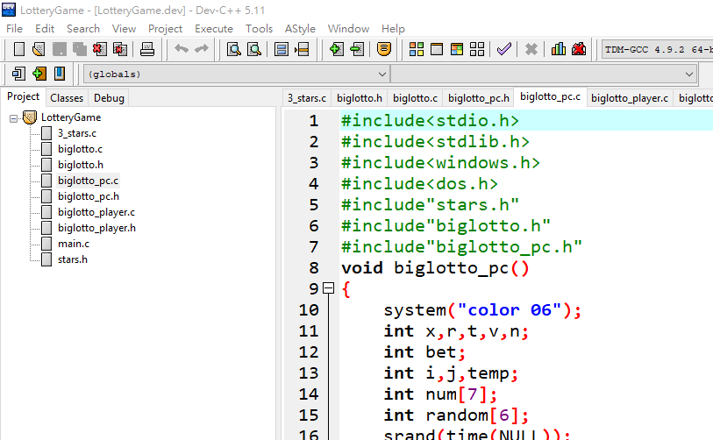
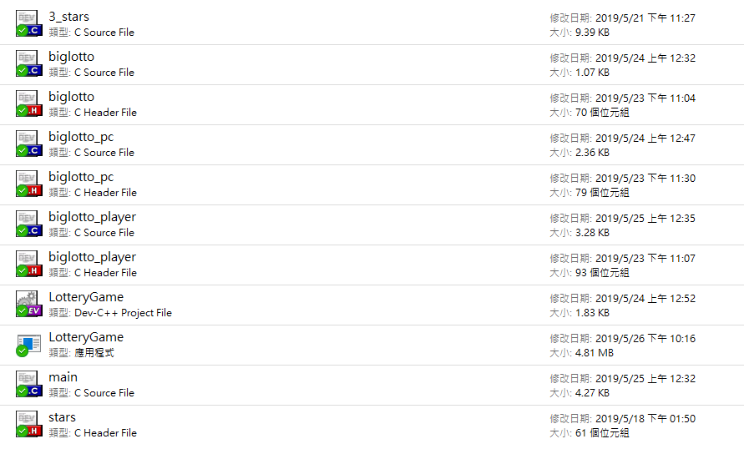
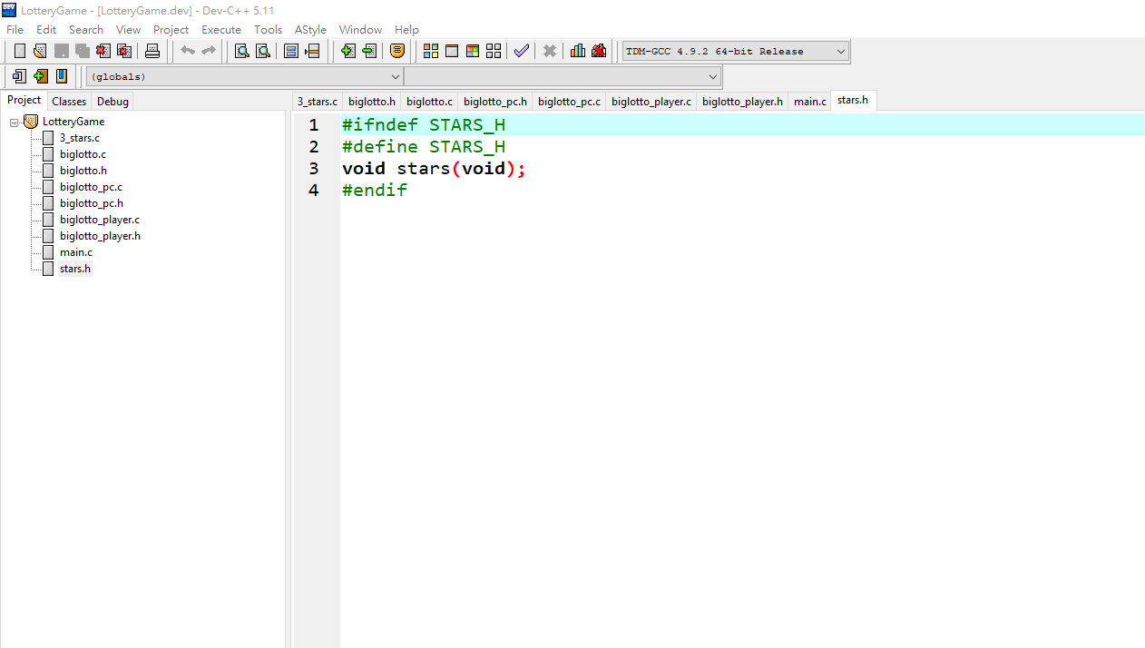

Slide 9
報告大綱
功能介紹
流程圖
工作分配
小專題程式碼
動態記憶體配置
前置處理器
引入自訂標頭檔(Header file)
巨集(marco)
成品

Slide 10

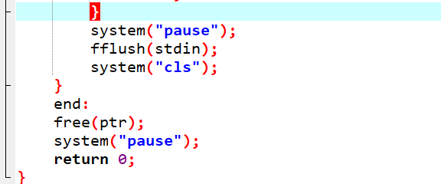

Memory allocation(malloc)

Slide 11
主要是向系統索取記憶體區塊 使用完畢後，用free的語法將配置的記憶體釋放
Memory allocation(malloc)

Slide 12
報告大綱
功能介紹
流程圖
工作分配
小專題程式碼
動態記憶體配置
前置處理器
引入自訂標頭檔(Header file)
巨集(marco)
成品

Slide 13
前置處理器

Slide 14
報告大綱
功能介紹
流程圖
工作分配
小專題程式碼
動態記憶體配置
前置處理器
引入自訂標頭檔(Header file)
巨集(marco)
成品

Slide 15
引入自訂標頭檔(Header file)

Slide 16
報告大綱
功能介紹
流程圖
工作分配
小專題程式碼
動態記憶體配置
前置處理器
引入自訂標頭檔(Header file)
巨集(marco)
成品

Slide 17
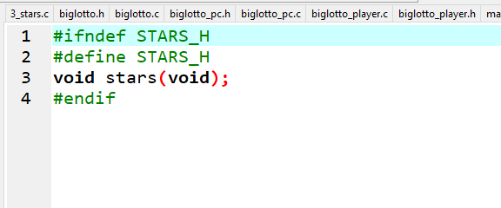
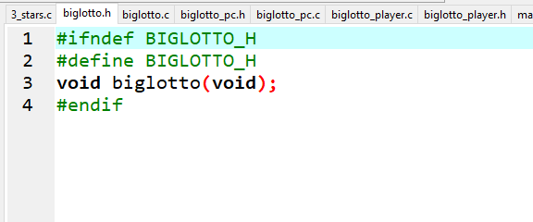
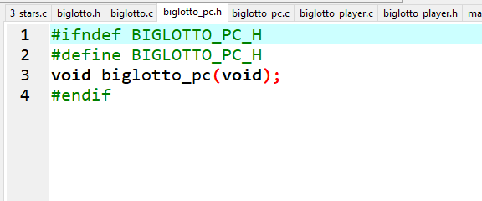
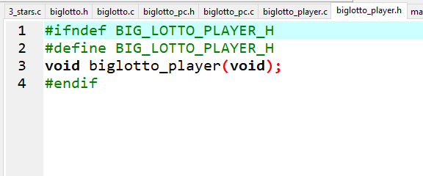
巨集 (marco)

Slide 18


小專題程式碼(完整)
https://github.com/KevinTsaiCoding/LotteryGame

Slide 19
報告大綱
功能介紹
流程圖
工作分配
小專題程式碼
動態記憶體配置
程式前置處理器
引入自訂標頭檔(Header file)
巨集(marco)
成品

Slide 20

成品
https://github.com/KevinTsaiCoding/LotteryGame/blob/master/LotteryGame.exe

